Slide 1
Кроссворд в Telegram Mini Apps
Стиль СССР, удобство, ностальгия

Slide 2
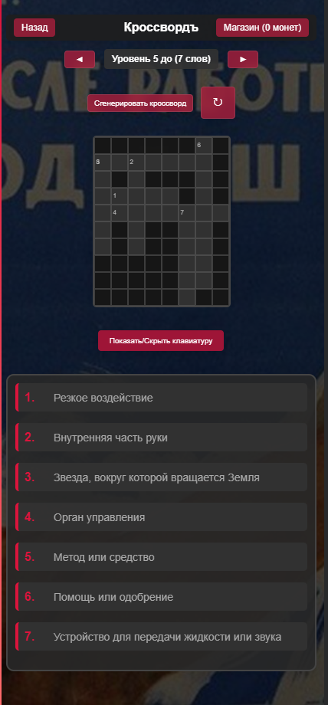
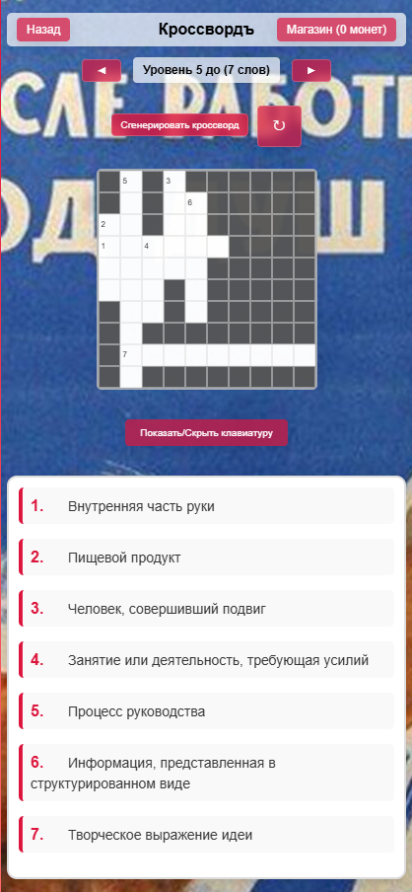
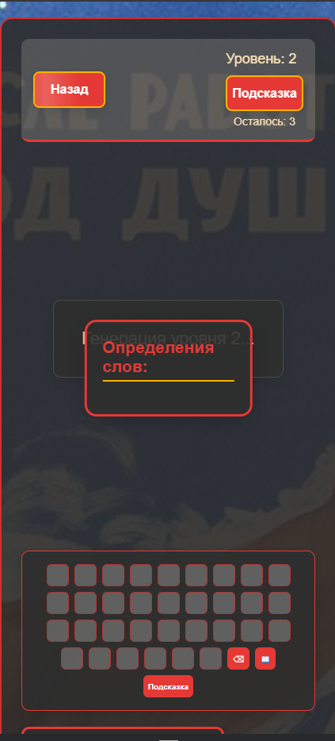
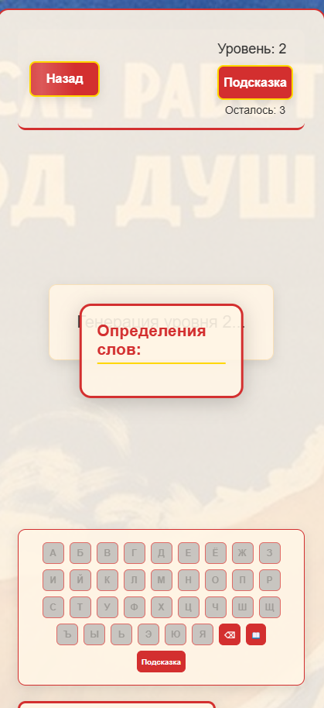
Что это?
Кроссворды в Telegram с сохранением прогресса

Slide 3
Фишки проекта
2 уникальных кроссворда
Темы (светлая/тёмная)
Экранная клавиатура
Музыка и настройки

Slide 4
Технологии
HTML
30%
PYTHON
10%
CSS
40%
20%
JS

Slide 5
Планы
Будущее проекта
больше уровней, улучшения
--- QR-код или ссылка для теста

Slide 6
Спасибо!
Контакты для связи

